Slide 1
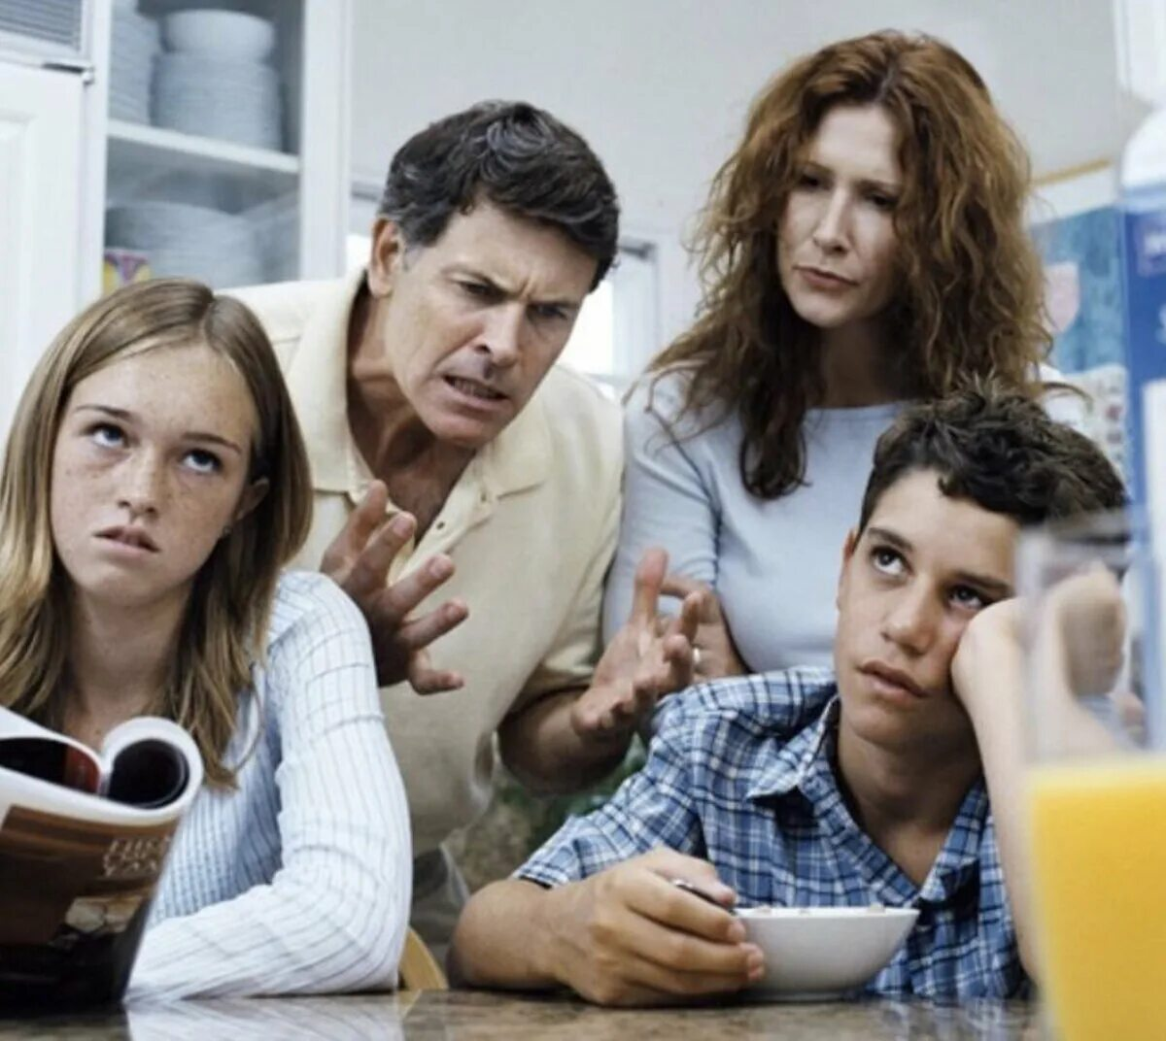
Конфликт поколений
Автор: Кучерук Софья
обучающаяся 9А класса
Руководитель: Ульянова Е. П.
учитель обществознания

Slide 2
Цель и задачи
Цель: создание буклета - памятки с рекомендациями для родителей и детей по предотвращению конфликтов между поколениями.
Задачи:
Изучить данную проблему, при помощи разных источников информации.
Выявить причины межпоколенных конфликтов, понять, почему это происходит.
Провести опрос обоих поколений и анализ по данной проблеме.
Разработать буклет - памятку с рекомендациями для родителей и детей по предотвращению конфликтов между поколениями познакомить с ней школьников и их родителей.

Slide 3
Опрос среди подростков и взрослых на тему «Конфликт поколений»
Для того чтобы определить, есть ли конфликты в семьях своих одноклассников и старшеклассников школы, я решила провести опрос и узнать у них и у родителей, каковы причины недопонимания в конфликтах поколений.
Для исследования конфликтов в семьях мною была разработана анкета. (Приложение1.) Опрос по данной анкете проводился среди обучающихся и родителей 8-11 классов. Всего в анкете принимали участие 30 человек старшеклассников и 30 человек родителей. Результаты таковы:

Slide 4
1. Бывают ли в вашей семье конфликты?

Slide 5
2. Как часто в вашей семье возникают конфликты?

Slide 6
3. С кем чаще всего возникают конфликты?

Slide 7
4. Согласны ли вы с утверждением, что люди разных поколений не понимают друг друга?

Slide 8
5. По каким причинам возникают конфликтные ситуации?

Slide 9
6. В каких формах протекают конфликты?

Slide 10
7. Как вы считаете, какой может быть выход из конфликтной ситуации?

Slide 11
Результаты анкетирования
Таким образом, изучив необходимую литературу, проведя анализ небольшого социологического исследования, я пришла к выводу, что существует множество причин возникновения межпоколенческого конфликта, но невозможно определить самый распространенный повод, потому что все люди индивидуальны, у каждого человека свое собственное мышление, свое виденье конфликтной ситуации, однако можно с уверенностью сказать, что в большинстве разным поколениям сложно понимать друг друга, это связано с их воспитанием, ценностями и мировоззрением.

Slide 12
Буклет-памятка
Исходя из результатов анкетирования, я поняла, что между поколениями существуют различные проблемы.
Для их решения мною был разработан буклет- памятка для школьников и родителей в помощь предотвращения конфликтов между поколениями. (Приложение 2)

Slide 15
Заключение
В ходе исследовательской работы было выяснено, что существуют такие уникальные поколения, как «Отцы» и «Дети», наделенные своими собственными отличительными чертами. Выросшие в разное время и в разных условиях, они мыслят кардинально непохоже, имея свои принципы, ценности и мировоззрения, отличные от других. Именно по этой причине между поколениями возникают недопонимая и конфликты. Однако, любой конфликт можно решить. В этом могут помочь различные методики или советы от психологов.
Таким образом, нами была изучена литература по данной теме и исследованы взаимоотношения детей со взрослыми, был проведен опрос обоих поколений и разработаны рекомендации по решению разрешению конфликтов.
Работа оказалась для меня очень полезной. Однако в процессе работы у меня возникли трудности с составлением электронных диаграмм и презентации, которые были разрешены с помощью консультации и упорной работы.

Slide 16
Спасибо за внимание!

